Slide 1
Unidad 1. Introducción al Lenguaje Ensamblador. Presentado por Luis Ricardo Reyes Villar.

Slide 2
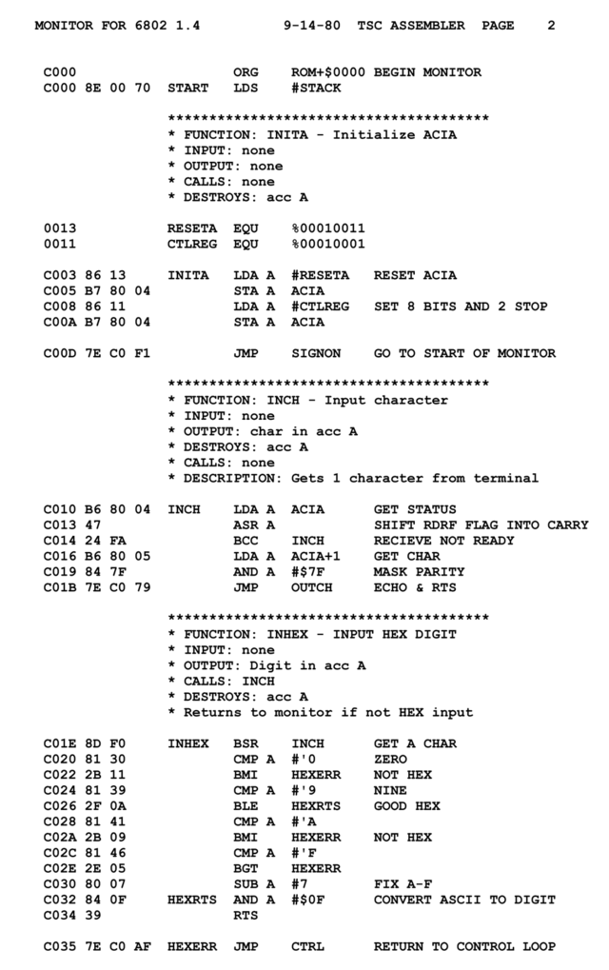
Definición del lenguaje ensamblador.
1.1 Importancia de la programación en lenguaje ensamblador.
El lenguaje ensamblador es un tipo de lenguaje de bajo nivel utilizado para escribir programas informáticos, y constituye la representación más directa del código máquina específico para cada arquitectura de microprocesador.

Slide 3
Características del lenguaje ensamblador.
• El único lenguaje que entienden los microcontroladores es el código máquina formado por ceros y unos del sistema binario.
• El lenguaje ensamblador expresa las instrucciones de una forma más natural al hombre a la vez que muy cercana al microcontrolador, ya que cada una de esas instrucciones se corresponde con otra en código máquina.

Slide 4
1.2 El procesador y sus registros internos.
El procesador o CPU (Unidad Central de Procesamiento por sus siglas en inglés) tiene 14 registros de 16 bits cada uno, los cuales se dividen en:
Registros generales, registros índices, registros de segmentos, registros de punteros, registros especiales.

Slide 5
Registros Generales.
AX.
BX.
CX.
DX.

Slide 6
Registros Indices.
SI.
DI.

Slide 7
Registros de segmentos.
CS.
DS.
SS.
ES.

Slide 8
Registros de punteros.
BP.
SP.

Slide 9
Registros Especiales
IP- Puntero de instrucción: Indica la dirección de la siguiente instrucción a ejecutar por el programa.
Banderas: En este registro se guardan indicadores de condiciones los cuales tienen un valor de 0 o 1, dependiendo de si su estado es activo o inactivo, estas banderas son las siguientes:
AF: Bandera Auxiliar. CF: Bandera de acarreo.
DF: Bandera de dirección. IF: Bandera de interrupciones.
OF: Bandera de desbordamiento. PF: Bandera de paridad.
SF: Bandera de signo o desigualdad. TF: Bandera de paso a paso.
ZF: Bandera de resultado 0 o de igualdad.

